Slide 1
Chuẩn hóa CSDL

Slide 2
Giới thiệu
Chuẩn hóa cơ sở dữ liệu là quá trình xây dựng bảng dữ liệu nhằm giảm thiểu việc dư thừa dữ liệu và hạn chế lỗi có thể phát sinh trong quá trình thêm, cập nhật hoặc xóa dữ liệu.

Slide 3
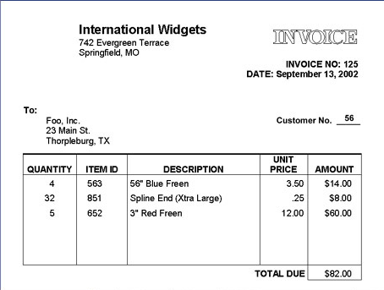
Ví dụ
Chúng ta sẽ tìm hiểu việc chuẩn hóa thông qua ví dụ dưới đây:
Một cửa hàng muốn lưu trữ lại thông tin của các hóa đơn có dạng như sau

Slide 4
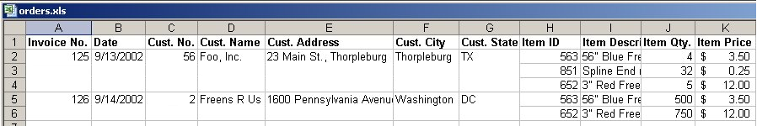
Ví dụ
Một cách tự nhiên, ta có thể lưu trữ dưới dạng sau
Tuy nhiên, cách lưu trữ này gây khó khăn cho việc trả lời các câu hỏi như:
Tổng số lượng đã bán của món hàng 563 trong năm 2002?
Những món hàng nào được bán trong ngày 14/09/2020?
Vì vậy, chúng ta cần phải chuẩn hóa bảng này.

Slide 5
Dạng chuẩn 1 (First Normal Form, 1NF)
Dạng chuẩn 1 yêu cầu giá trị tại mỗi ô (giao của dòng và cột) là nguyên tố, tức là mỗi ô chỉ chứa 1 giá trị duy nhất, không phải là danh sách các giá trị.

Slide 6
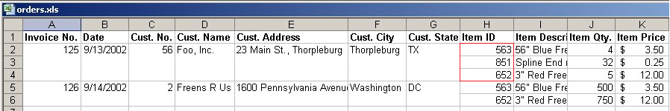
Dạng chuẩn 1 (First Normal Form, 1NF)
Trong ví dụ của chúng ta, ô [Item ID] có chứa nhiều giá trị khác nhau trong cùng 1 ô, vì vậy, bảng chúng ta vi phạm chuẩn 1.

Slide 7
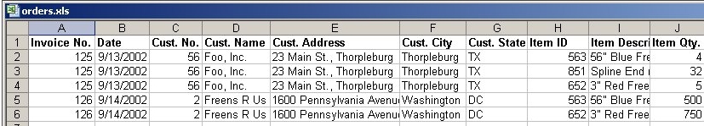
Dạng chuẩn 1 (First Normal Form, 1NF)
Để đưa về dạng chuẩn 1, chúng ta cần phải tách từng giá trị trong ô vi phạm thành từng dòng riêng.

Slide 8
Siêu khóa, khóa dự tuyển
Trước khi chuyển sang dạng chuẩn 2, chúng ta cần nhắc lại một ít kiến thức.
Trong mô hình dữ liệu quan hệ:
Siêu khóa (superkeys): là một bộ các cột dùng để phân biệt hai dòng với nhau, tức là hai dòng khác nhau sẽ có dữ liệu trong siêu khóa là khác nhau.
Khóa dự tuyển (candidate keys): là những siêu khóa có số cột ít nhất.

Slide 9
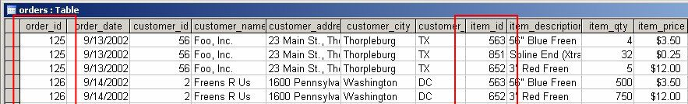
Ví dụ
Trong ví dụ, khóa dự tuyển là cặp cột (order_id, item_id)

Slide 10
Dạng chuẩn 2 (Second Normal Form, 2NF)
Ngoài yêu cầu của dạng chuẩn 1, dạng chuẩn 2 yêu cầu không thuộc về khóa dự tuyển phải phụ thuộc vào toàn bộ khóa dự tuyển.
Nói cách khác, với mỗi cột không thuộc về khóa dự tuyển, trả lời câu hỏi:
Nếu có ít nhất một cột mà câu trả lời là ‘Có thể’, bảng vi phạm chuẩn 2.
Có thể biết được thông tin này mà không cần biết toàn bộ thông tin về khóa dự tuyển hay không?

Slide 11
Dạng chuẩn 2 (Second Normal Form, 2NF)
Từ yêu cầu, chúng ta có thể thấy, nếu khóa dự tuyển chỉ có 1 cột thì bảng đã thỏa mãn dạng chuẩn 2.
Ngoài ra, khóa dự tuyển không bao gồm các khóa nhân tạo.

Slide 12
Dạng chuẩn 2 (Second Normal Form, 2NF)
Cùng phân tích ví dụ của chúng ta
Cột order_date: có thể biết được thông tin này mà chỉ cần thông tin order_id mà không cần biết toàn bộ (order_date, item_id).

Slide 13
Dạng chuẩn 2 (Second Normal Form, 2NF)
Cột customer_id: chúng ta có thể biết được thông tin này mà chỉ cần biết order_id.
Các cột customer_*: chúng ta có thể biết được thông tin này mà không cần biết order_id và item_id (chỉ cần biết customer_id là đủ). Đây là trường hợp chúng ta sẽ xem xét trong dạng chuẩn 3.
Cột item_description, item_price: chúng ta có thể biết thông tin này mà chỉ cần biết item_id.

Slide 14
Dạng chuẩn 2 (Second Normal Form, 2NF)
Cột item_qty: chúng ta cần phải biết về order_id và item_id thì chúng ta mới biết được item_qty.

Slide 15
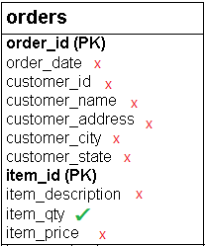
Dạng chuẩn 2 (Second Normal Form, 2NF)
Tổng kết lại, ta có
Dấu ✘ là vi phạm chuẩn 2.
Dấu ✔ là thỏa mãn chuẩn 2.

Slide 16
Dạng chuẩn 2 (Second Normal Form, 2NF)
Để giải quyết vi phạm chuẩn 2, chúng ta làm như sau: tách các cột phụ thuộc vào từng thành phần của khóa dự tuyển thành các bảng riêng.
Trong ví dụ:
Tách cột item_description, item_price và item_id thành bảng riêng.
Tách cột order_date, customer_id, customer_* và order_id thành bảng riêng (mặc dù các cột custormer_* không phụ thuộc vào order_id nhưng phụ thuộc gián tiếp thông qua customer_id nên tách đi cùng với customer_id).

Slide 17
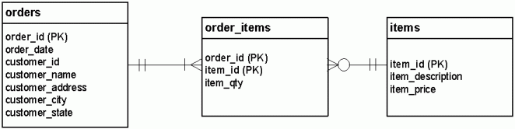
Dạng chuẩn 2 (Second Normal Form, 2NF)

Slide 18
Dạng chuẩn 3 (Third Normal Form, 3NF)
Ngoài yêu cầu của dạng chuẩn 2, dạng chuẩn 3 yêu cầu không có sự phụ thuộc gián tiếp, tức là thông tin trong những cột không phải khóa chỉ có thể biết được khi biết được thông tin của khóa.

Slide 19
Dạng chuẩn 3 (Third Normal Form, 3NF)
Trong bảng orders, thông tin về customer (name, address, city, state) có thể biết được thông qua customer_id mà không cần biết về order_id. Vì vậy, orders vi phạm chuẩn 3.

Slide 20
Dạng chuẩn 3 (Third Normal Form, 3NF)
Để giải quyết vi phạm này, chúng ta tách các cột phụ thuộc gián tiếp ra thành một bảng.
Trong ví dụ, chúng ta tách các cột customer_* thành bảng riêng.

Slide 21
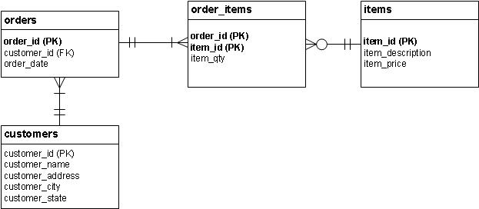
Dạng chuẩn 3 (Third Normal Form, 3NF)

Slide 22
Các dạng chuẩn khác
Ngoài 3 dạng chuẩn trên, người ta còn định nghĩa các chuẩn khác
Dạng chuẩn Boyce-Codd (Boyce-Codd Normal Form, BCNF, 3.5NF)
Dạng chuẩn 4 (Fourth Normal Form, 4NF)
Dạng chuẩn 5 (Fifth Normal Form, 5NF)
Dạng chuẩn 6 (Sixth Normal Form, 6NF)

Slide 23
Tài liệu tham khảo
https://www.studytonight.com/dbms/database-normalization.php
https://viblo.asia/p/chuan-hoa-co-so-du-lieu-quan-he-bWrZnLrY5xw

Slide 24
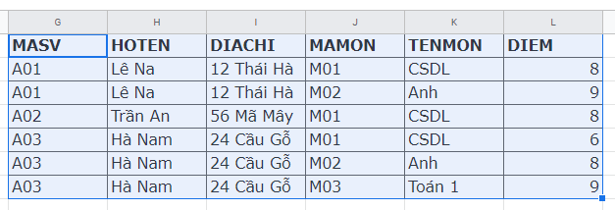
Bài tập
Cho dữ liệu như hình, vẽ lại dạng chuẩn 3 của bảng.

